Slide 1


Základní škola Libina, příspěvková organizace, Libina 548,788 05,IČ: 708 708 61
Název projektu: Škola hrou
Tento projekt je spolufinancován Evropským sociálním fondem republiky
Vzdělávací oblast Matematika a její aplikace
AUTOR: Ing. Roman Hanák
NÁZEV: VY_32_INOVACE_03_09_M8_Hanak
TÉMA: Lineární rovnice
OBSAH: Jedno řešení
ČÍSLO PROJEKTU: CZ.1.07/1.4.00/21.2364

Slide 2
ANOTACE
V této hodině si ukážeme řešení lineárních rovnic, které mají pouze jednou řešení. Na začátku jsou řešené příklady a v další části jsou příklady na samostatné procvičení.
Inovativnost je v tom, že se zde vyskytuje řada moderních interaktivních prvků. Máme zde názorné grafické animace, obrázky, komentáře k řešení a hypertextové odkazy. Žáci lépe pochopí probíranou látku a hodina je pro ně zajímavější.
Každý řešený příklad je pomocí animací rozdělen na dílčí kroky, takže vyučující se nezdržuje psaním na tabuli, ale pomocí ovladače postupně odkrývá řešení příkladu a má tak možnost žáky nechat samostatně tvořit a věnovat se těm žákům, kteří potřebují individuální pomoc.
Na konci hodiny je stránka, kde jsou odkazy na internetové stránky, které prověří matematické dovednosti formou her nebo různých testů. Vyučující má možnost vybrat si z uvedených odkazů stránku, na které otestuje vědomosti žáků. Hodina je tvořena tak, aby se mohla být odučena v multimediální učebně nebo v počítačové učebně, které mají připojení k internetu.

Slide 3
Zapamatujte si !
Rovnice
je zápis dvou výrazů, ve kterém máme určit neznámé číslo x tak, aby daná rovnost platila.
Levou stranu rovnosti budeme značit L.
Pravou stranu rovnosti budeme značit P.
Hledané číslo, pro které nastává rovnost, se nazývá neznámá. Nalezené číslo se nazývá kořen nebo řešení rovnice.

Slide 4
Ekvivalentní úpravy.
Kořeny rovnice se nezmění,
a) přičteme-li (odečteme-li) stejné číslo nebo stejný výraz k oběma stranám rovnice,
b) vynásobíme-li (vydělíme-li) obě strany rovnice stejným číslem nebo výrazem různým od nuly,
c) zaměníme-li navzájem pravou a levou stranu rovnice.

Slide 5


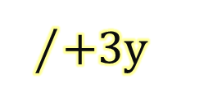
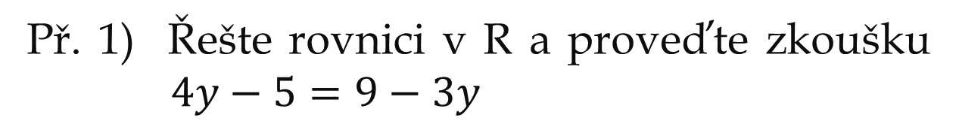

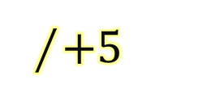


Př. 1) Řešte rovnici v R a proveďte zkoušku
$4y−5=9−3y$
Řešení:
$$4y−5=9−3y$$
/$+5$
$$4y=14−3y$$
/$+3y$
$$7y=14$$
/$:7$
$$y=2$$
Nalezené číslo je kořen rovnice.

Slide 6







Vypočtený kořen dosadíme za neznámou do levé i pravé strany lineární rovnice.
Zkouška:
$$L=4·2−5$$
$$=8−5$$
$$=3$$
$$P=9−3·2$$
$$=9−6$$
$$=3$$
$$L=P$$

Slide 7

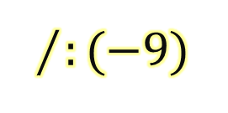


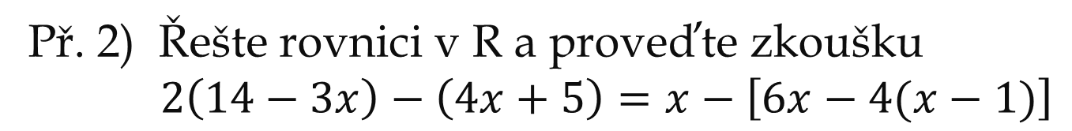

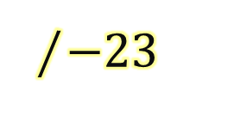

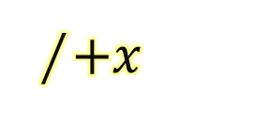

Př. 2) Řešte rovnici v R a proveďte zkoušku
$$2\left(14−3x\right)−\left(4x+5\right)=x−\left[6x−4(x−1)\right]$$
Řešení:
$$2\left(14−3x\right)−\left(4x+5\right)=x−\left[6x−4(x−1)\right]$$
$$28−6x−4x−5=x−\left[6x−4x+4\right]$$
$$−10x+23=x−\left[2x+4\right]$$
$$−10x+23=x−2x−4$$
$$−10x+23=−x−4$$
/$+x$
$$−9x+23=−4$$
/$−23$
$$−9x=−27$$
/$:(−9)$
$$x=3$$
Nalezené číslo je kořen rovnice.

Slide 8











Vypočtený kořen dosadíme za neznámou do levé i pravé strany lineární rovnice.
Zkouška:
$$L=2\left(14−3·3\right)−(4·3+5)$$
$$=2\left(14−9\right)−\left(12+5\right)=$$
$$=2·5−17$$
$$=10−17$$
$$=−7$$
$$P=3−\left[6·3−4(3−1)\right]$$
$$=3−\left[18−4·2\right]=$$
$$=3−\left[18−8\right]$$
$$=3−10$$
$$=−7$$
$$L=P$$

Slide 9
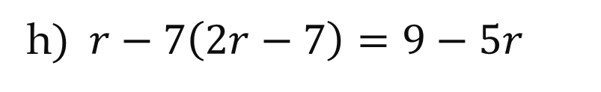


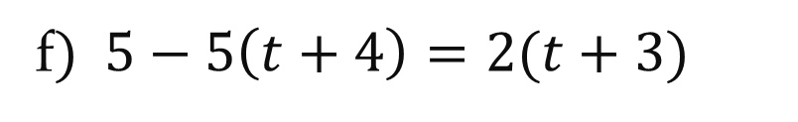

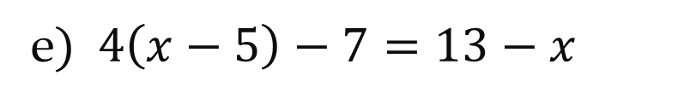

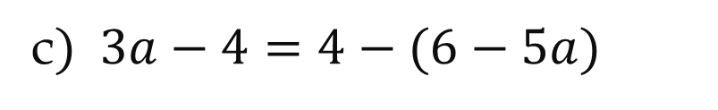

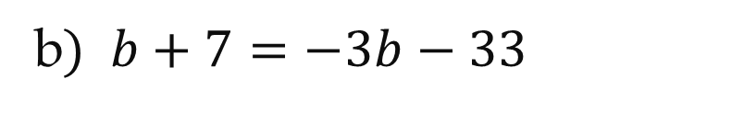


Příklady na samostatné procvičení:
Př.1) Řešte rovnici v R a proveďte zkoušky:
$$a) 2\left(5x+1\right)−3=−1$$
$$x=0$$
b$) b+7=−3b−33$
$$b=−10$$
c$) 3a−4=4−(6−5a)$
$$a=−1$$
e$) 4\left(x−5\right)−7=13−x$
$$x=8$$
f$) 5−5\left(t+4\right)=2(t+3)$
$$t=−3$$
h$) r−7\left(2r−7\right)=9−5r$
$$r=5$$

Slide 10



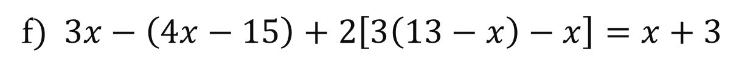

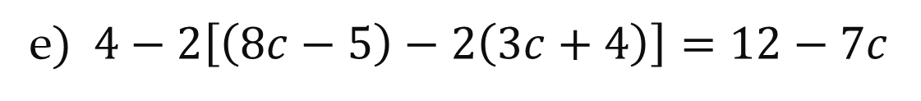

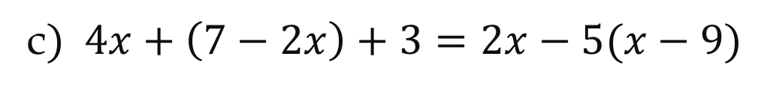

Příklady na samostatné procvičení:
Př.2) Řešte rovnici v R a proveďte zkoušky:
$$a) 3x−\left(5x+6\right)−4\left(1−x\right)=2+9(x+1)$$
$$x=−3$$
b$) 4+4\left(y−8\right)=6\left(3y−4\right)−5\left(8−5y\right)−3y$
$$y=1$$
c$) 4x+\left(7−2x\right)+3=2x−5(x−9)$
$$x=7$$
e$) 4−2\left[\left(8c−5\right)−2\left(3c+4\right)\right]=12−7c$
$$c=−6$$
f$) 3x−\left(4x−15\right)+2\left[3\left(13−x\right)−x\right]=x+3$
$$x=9$$
h$) 3\left[\left(7z−8\right)−(9−2z)\right]−z=3z−5(4z−7)$
$$z=2$$

Slide 11
Hypertextové odkazy
Matematické hry
Moje škola – matematika A
Moje škola – matematika B
ZŠ Dobřichovice – pracovní listy
Matematika pro každého
Matematika pro základní školy
Fyzikální, matematické a chemické tabulky

Slide 12
Použité zdroje:
MOLNÁR, Josef; EMANOVSKÝ, Petr; LEPÍK, Libor a kol. Matematika 8. Olomouc: Prodos, 2000, ISBN 80-7230-062-8.
MULLEROVÁ, Jana; BĚLOUN, František; BRANT, Jiří a kol. Matematika pro 8. ročník. Praha: Kvarta, 1999, ISBN 80-85570-93-9.
DYTRYCH, Martin; DOBIASOVÁ, Irena; LIVŇANSKÁ, Libuše. Sbírka úloh z matematiky –početní úlohy. Pohořelice: Fortuna, 2001, ISBN 80-7168-766-9.
Galerie klipart MS Office 2010

